Slide 3
Бібліотеки та Відкритий Доступ

Slide 5
Впровадження

Slide 6
Політика

Slide 7
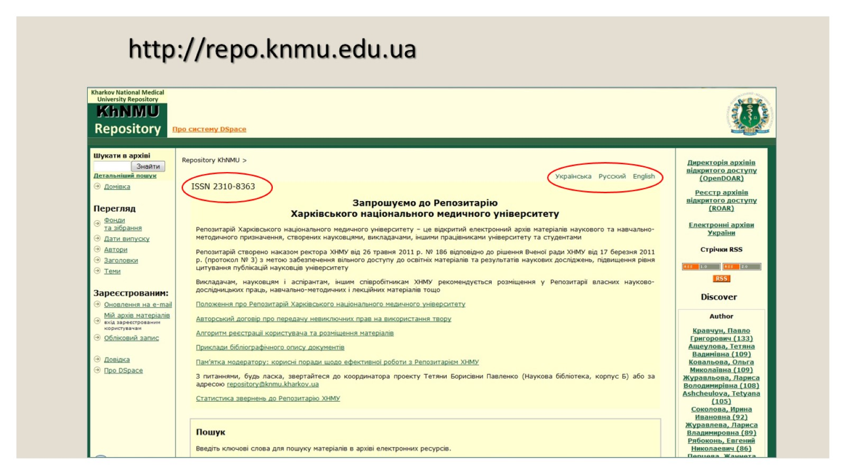

Slide 8
Репозитарій ХНМУ

Slide 12
Представлення матеріалу

Slide 13
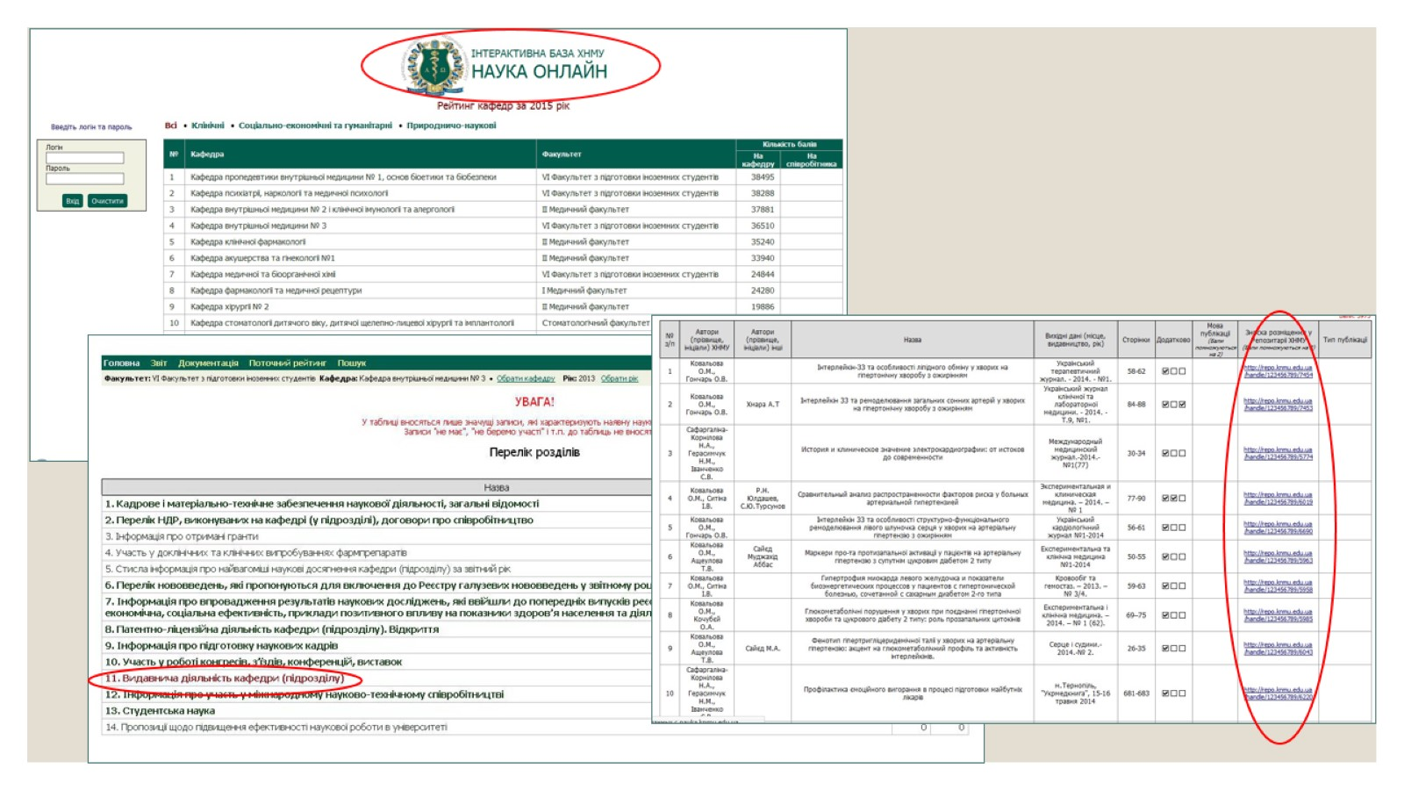

Slide 14
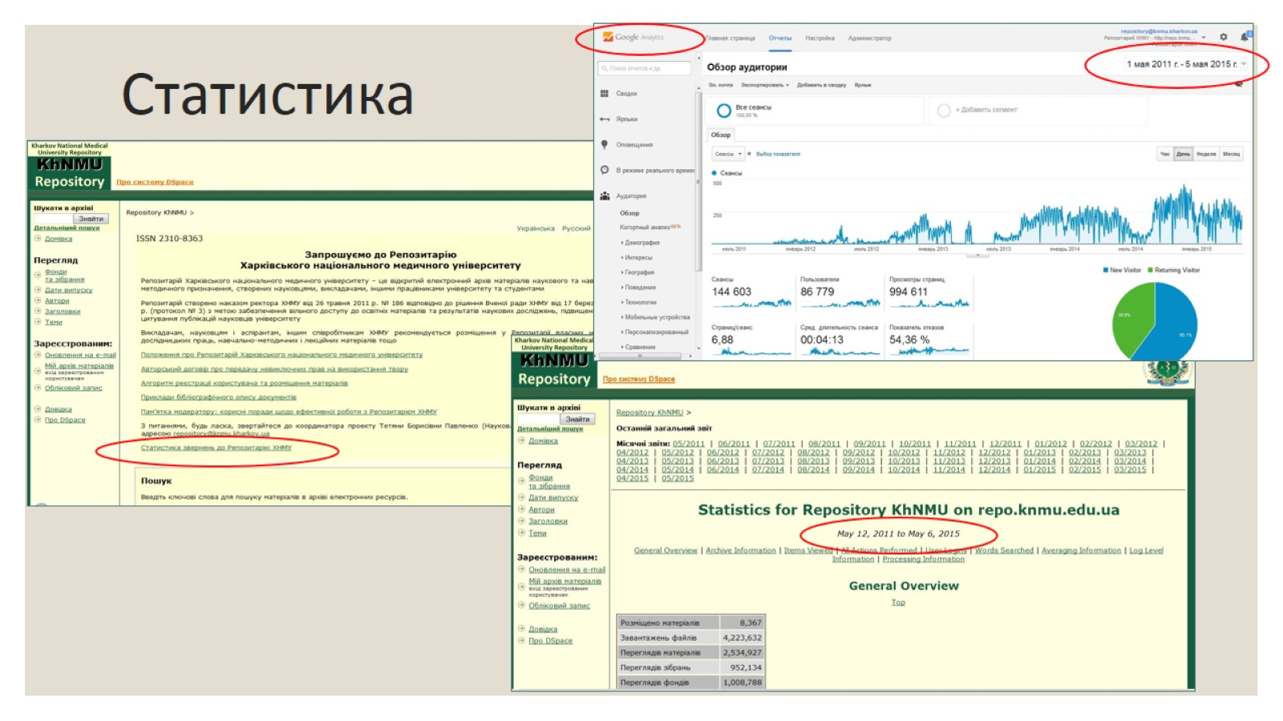

Slide 15
Інтеграція ресурсів

Slide 16
Рейтинги

Slide 17
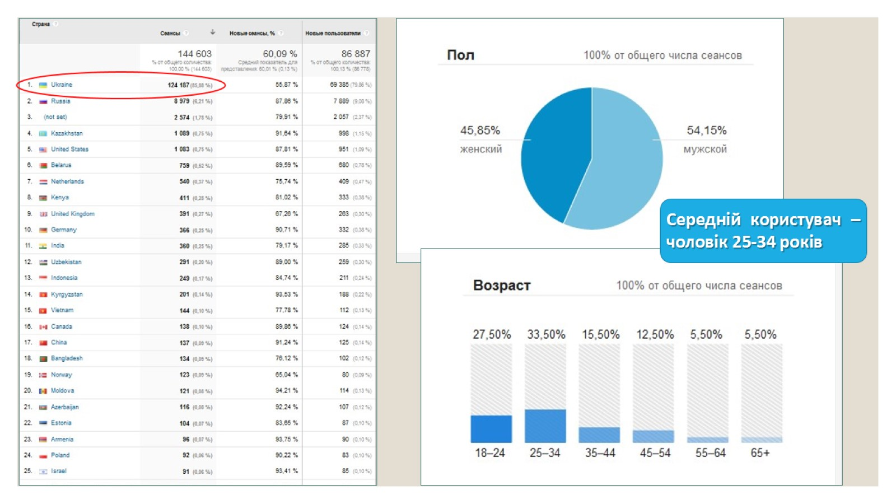

Slide 19
Загальна статистика

Slide 20
Виконавці

Slide 21
Функції

Slide 22
Труднощі

Slide 23
Складові успіху

